Slide 1

Детский сад № 57

Slide 2

ВТОРОЙ МОДУЛЬ

Slide 3
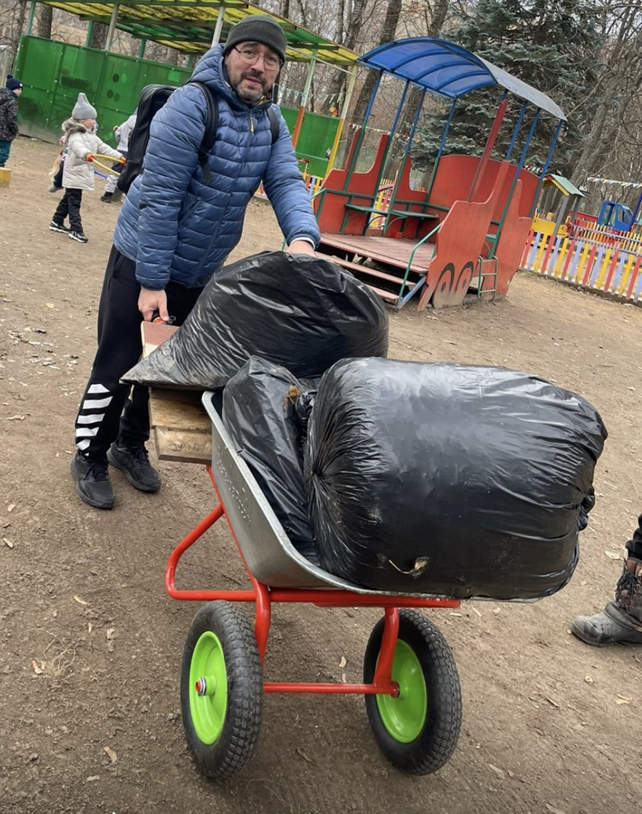
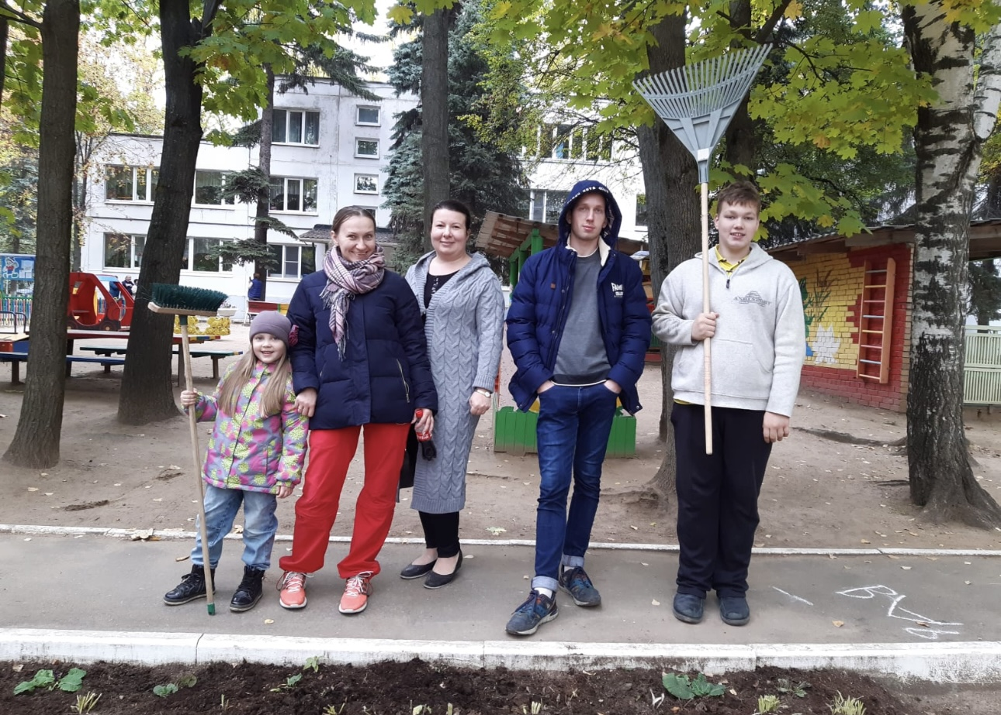
14.102024-20.102024
Взаимодействие с родителями
Труд украшает человека.

Slide 4
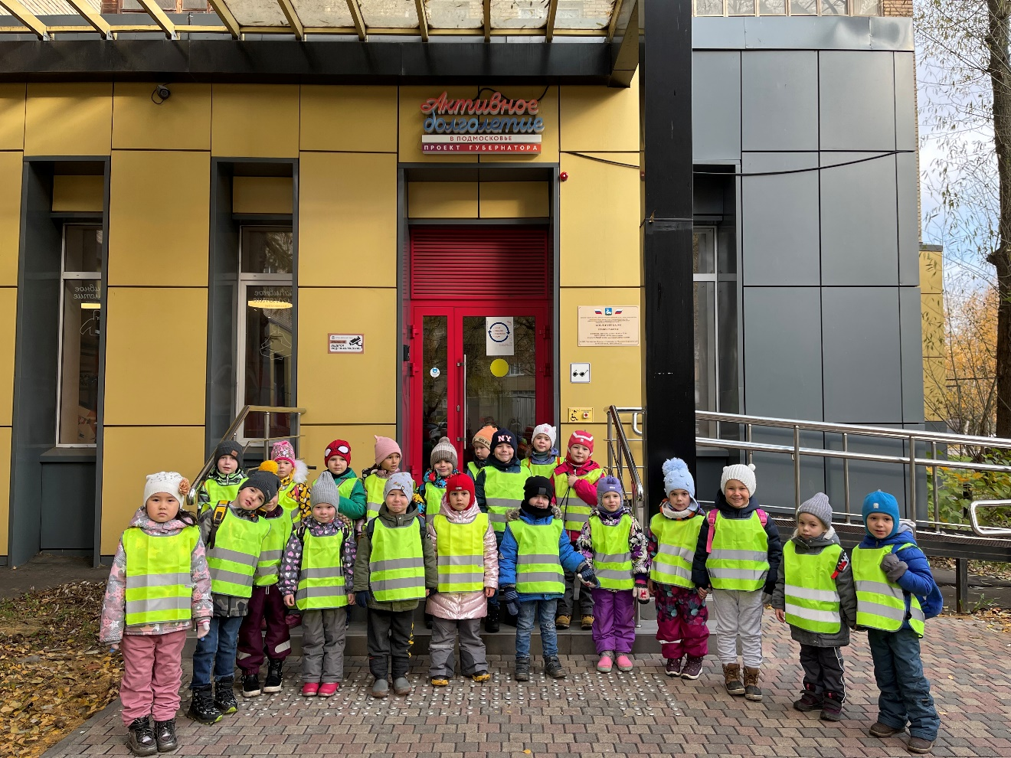
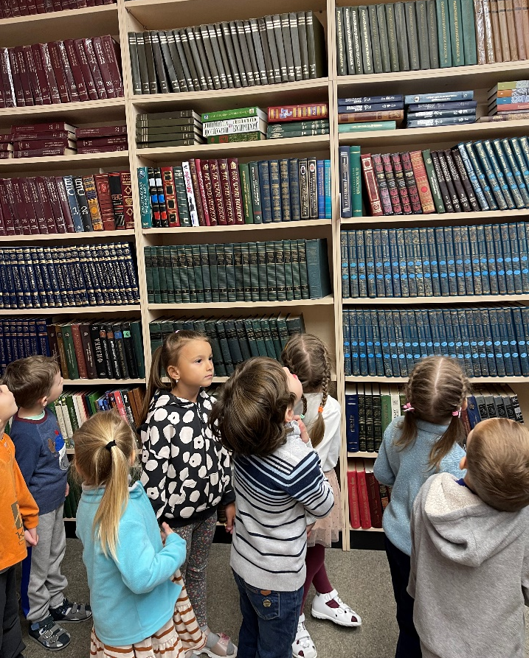
21.10.2024-27.10.2024
Книга – лучший друг
Посещение библиотеки №1.

Slide 5
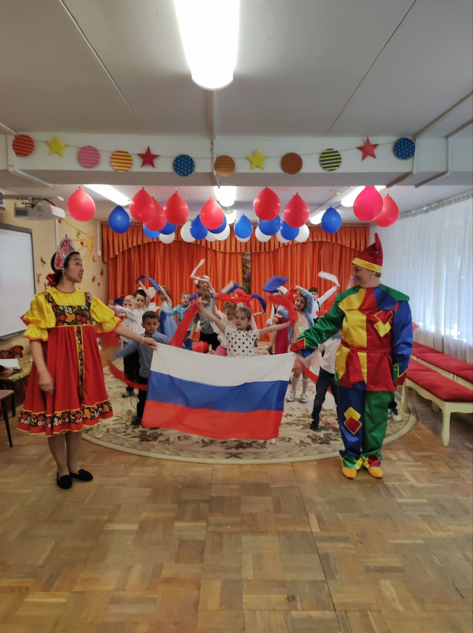
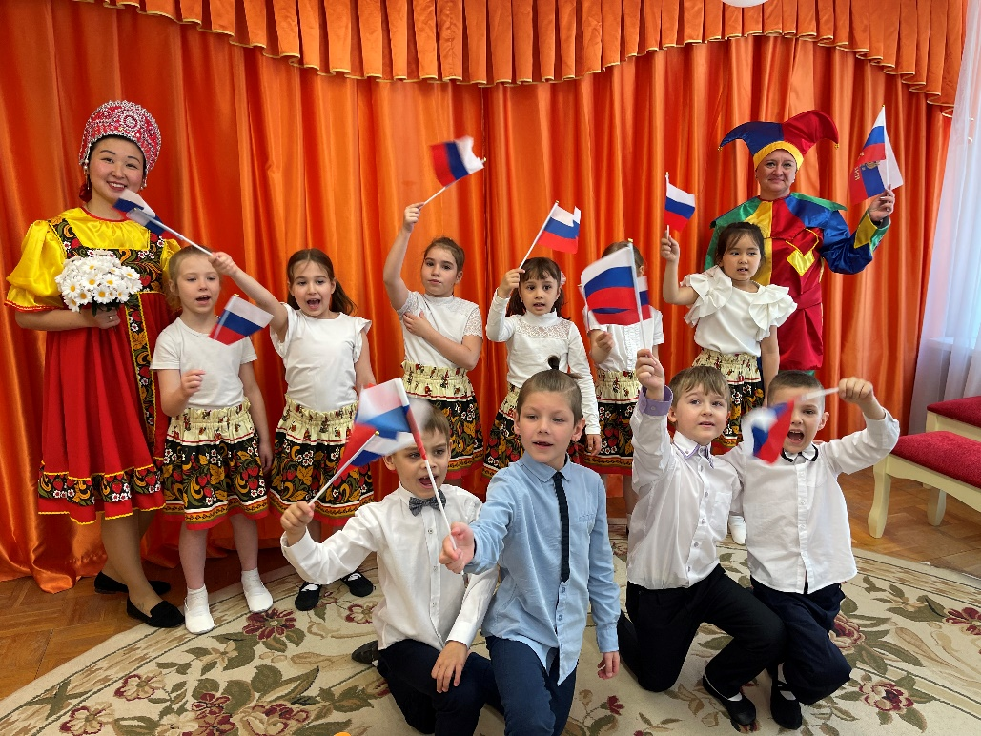
28.10.2024-03.11.2024
Моя Россия
День народного единства!

Slide 6
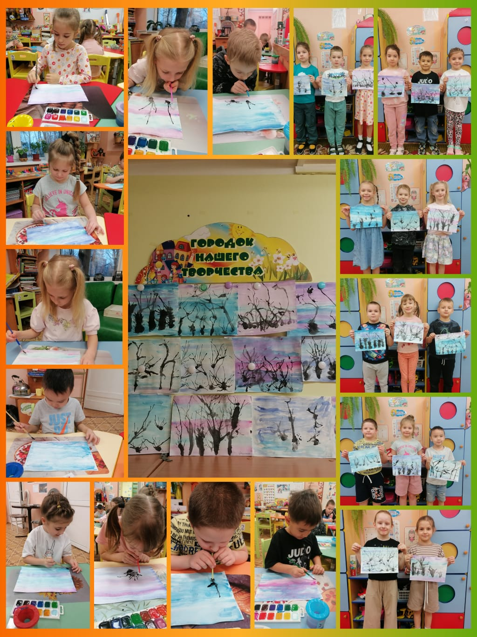
05.11.2024-10.11.2024 Мир фантазии и слов
«Фантастические деревья»

Slide 7
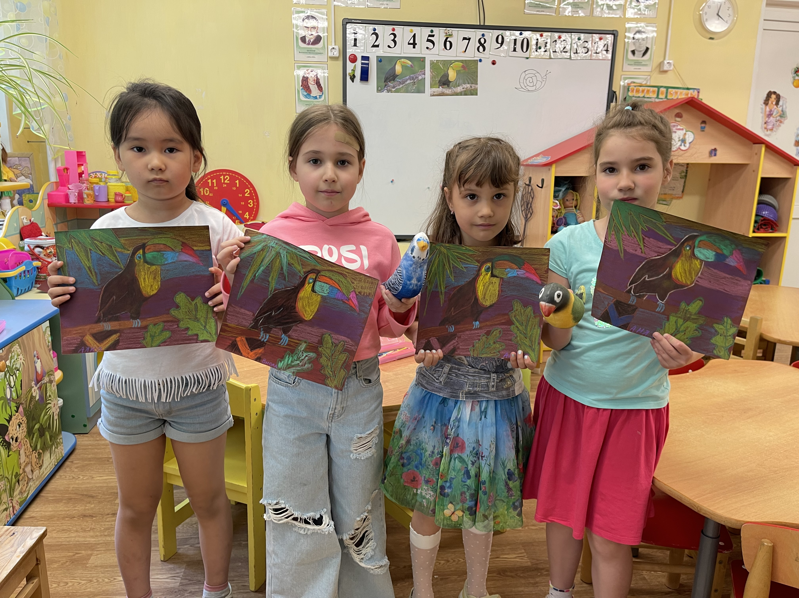
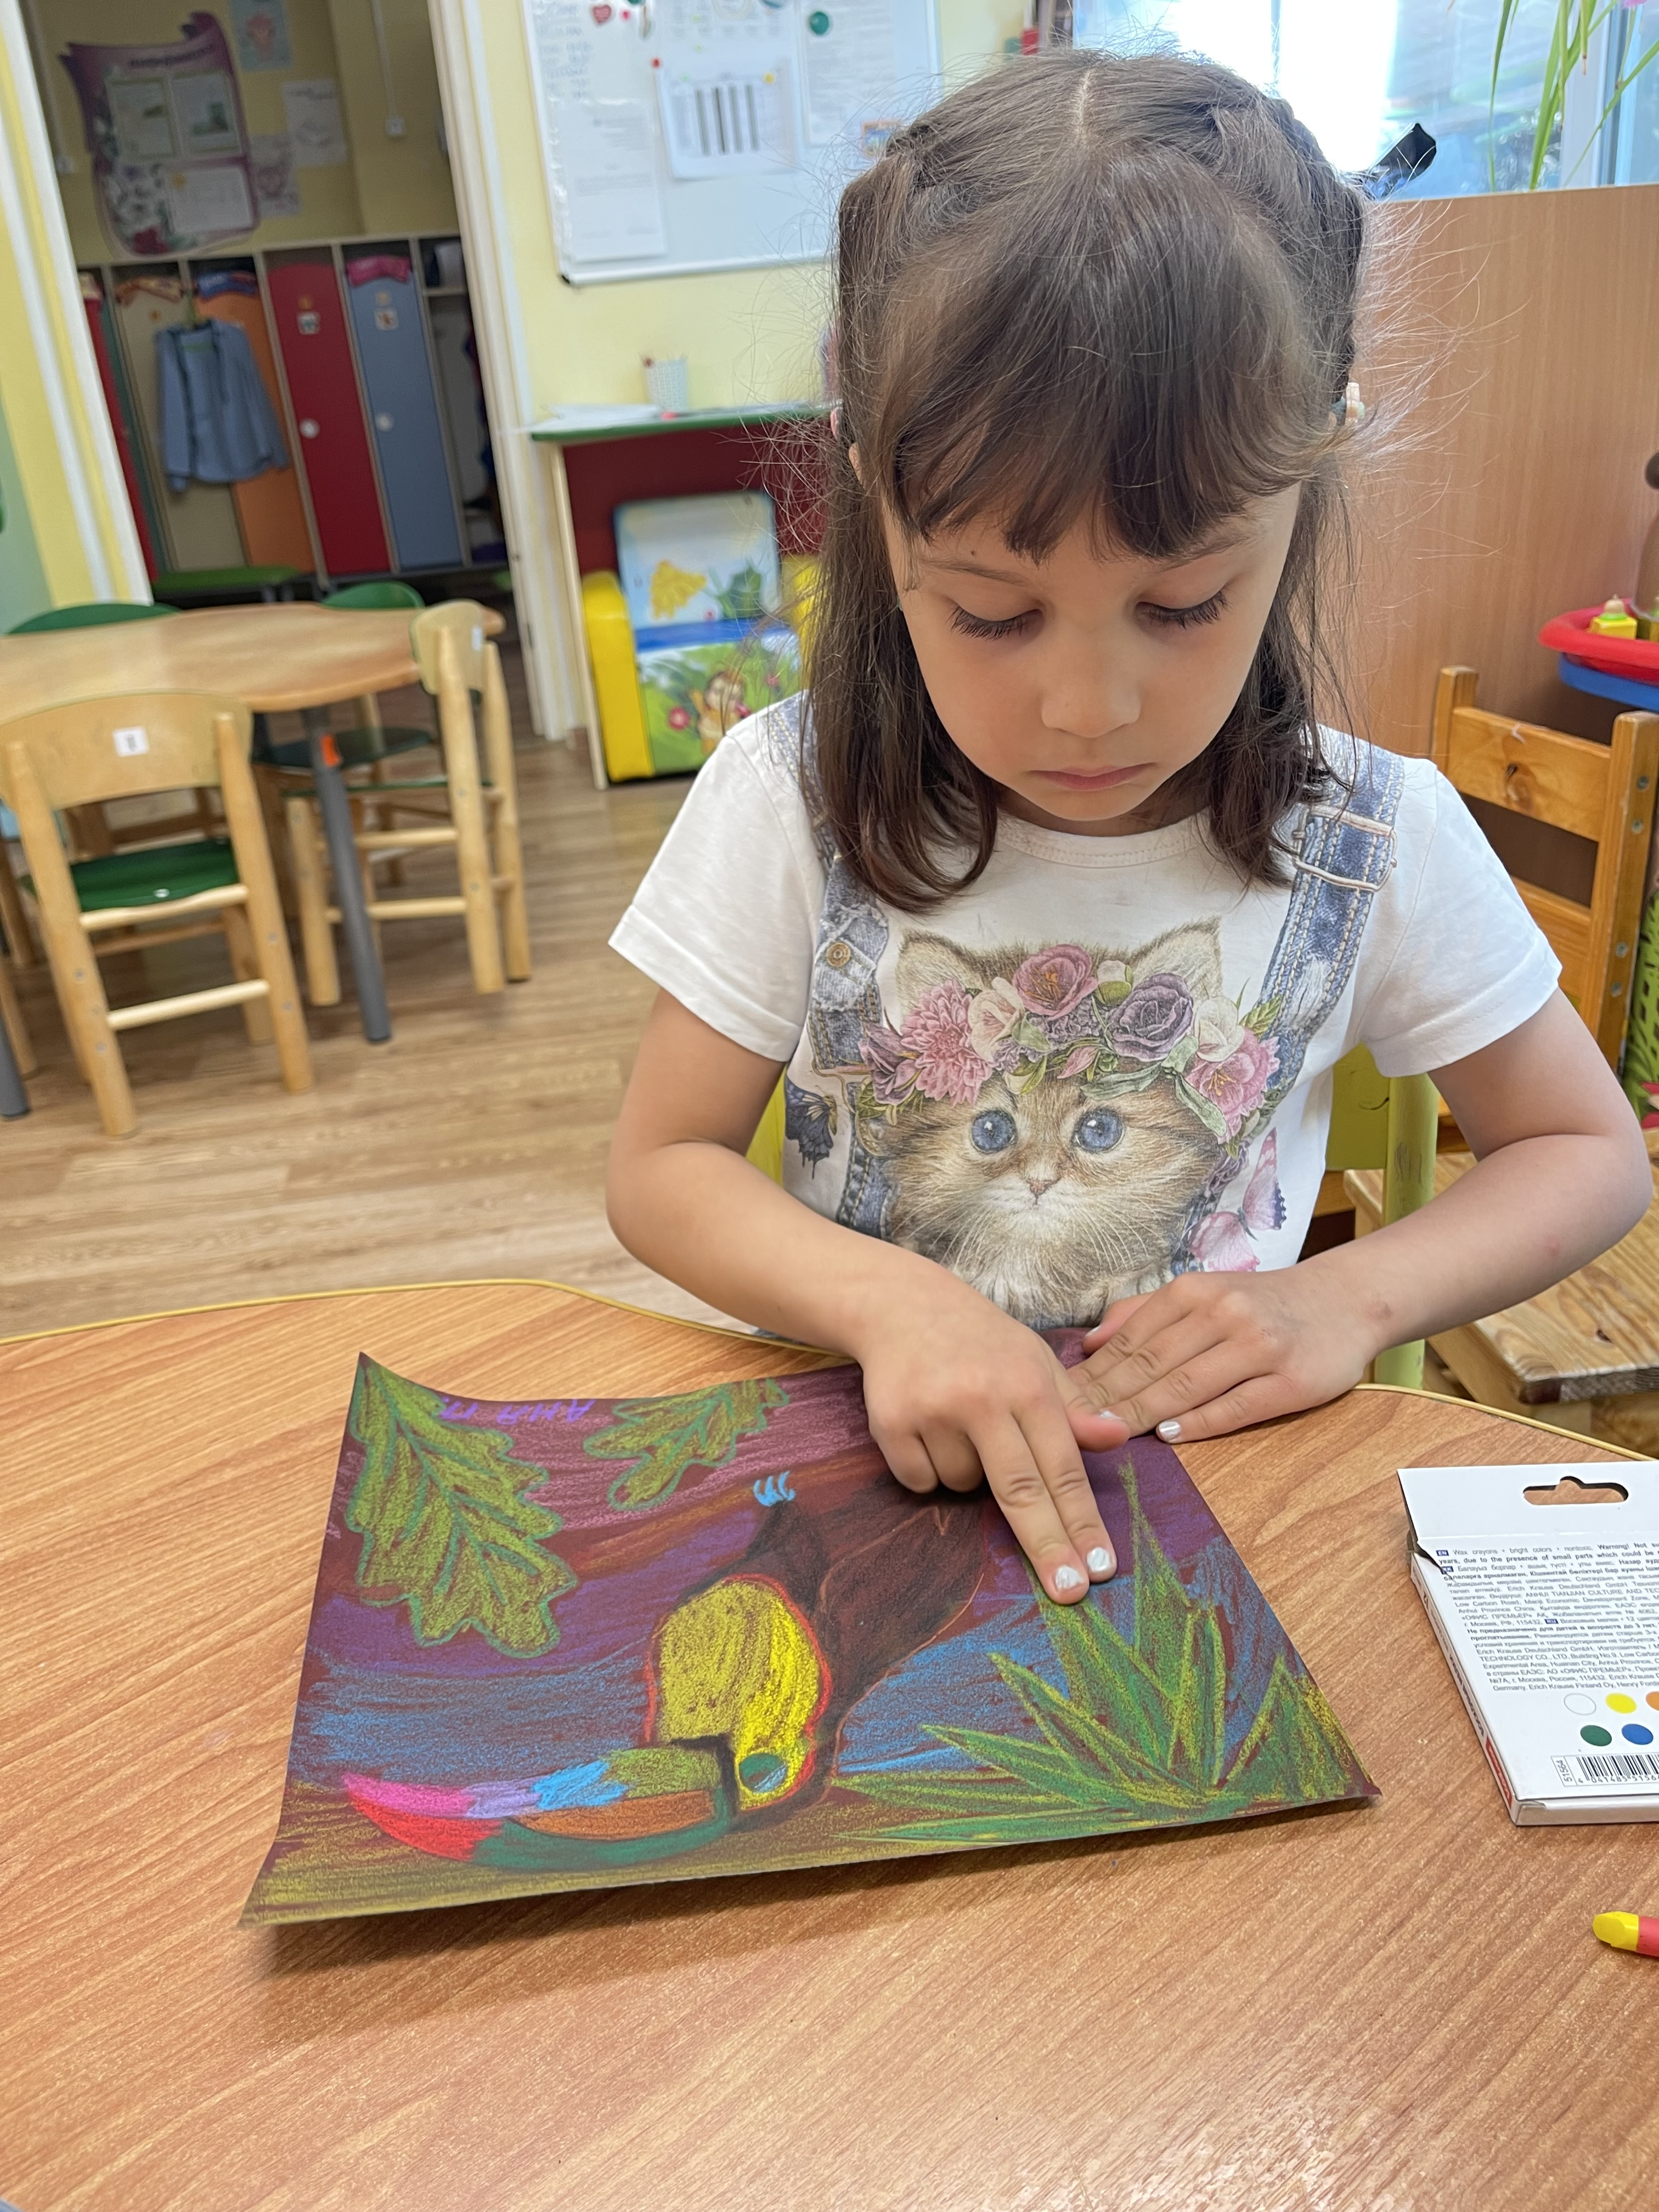
11.11.2024-17.11.2024
Инновационные технологии и практики
Рисование восковыми мелками на наждачной бумаге.

Slide 8
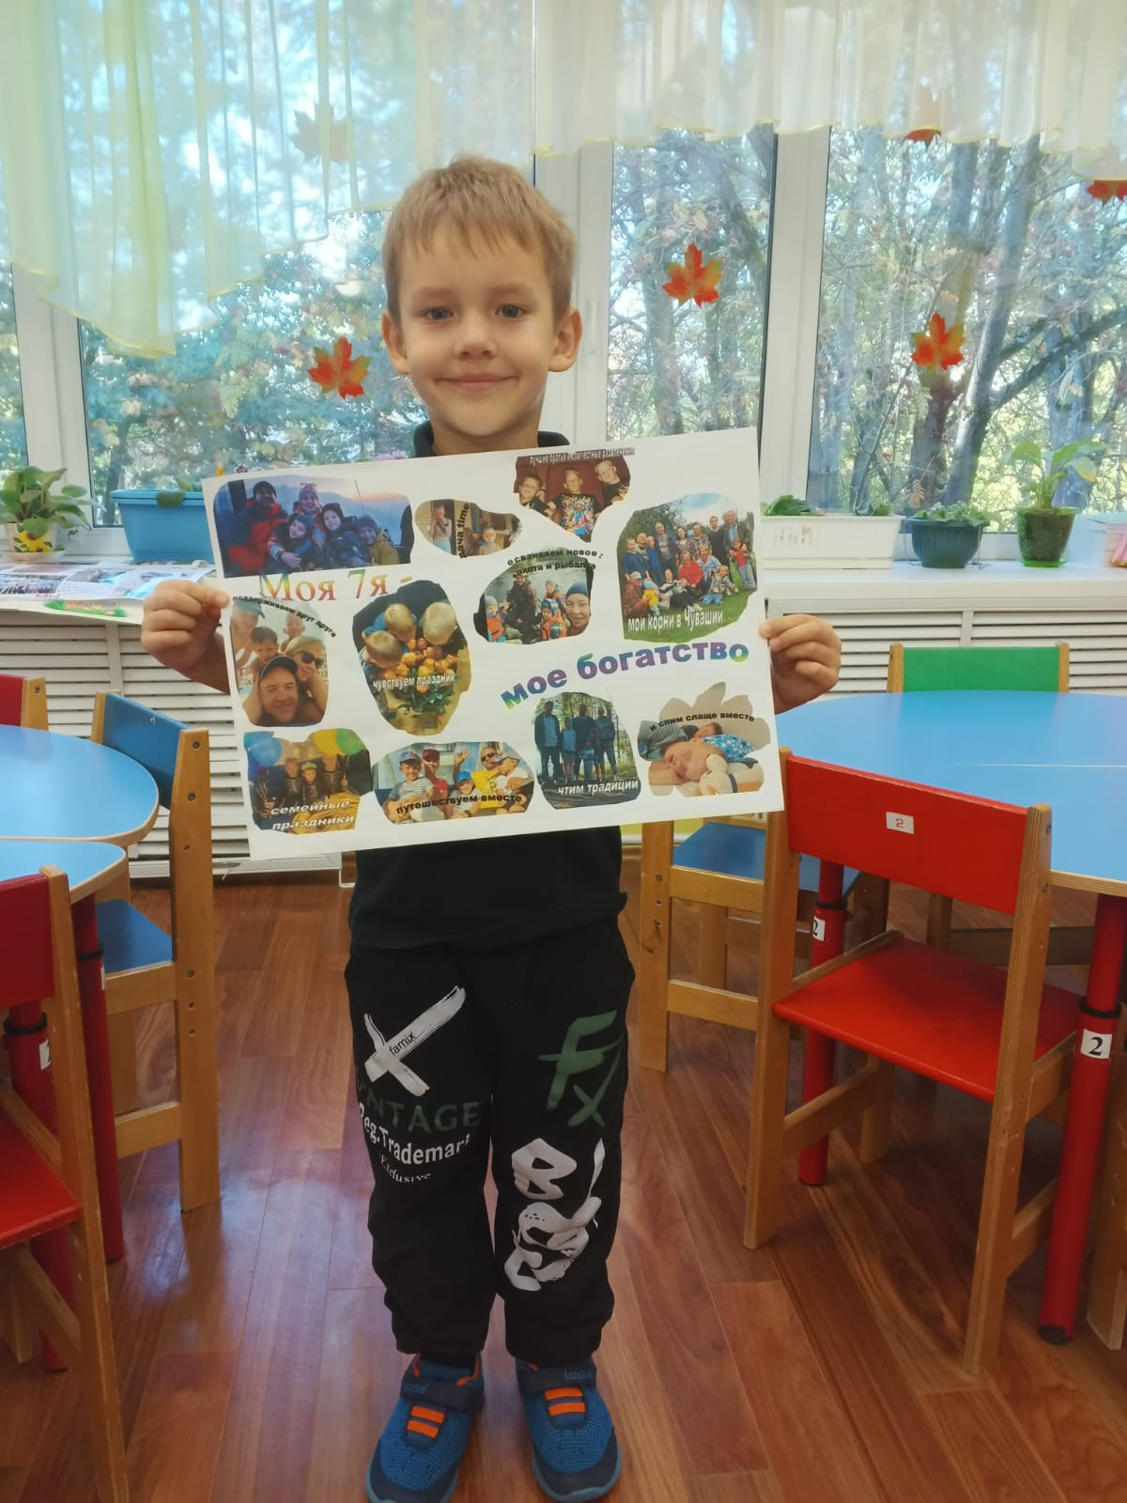
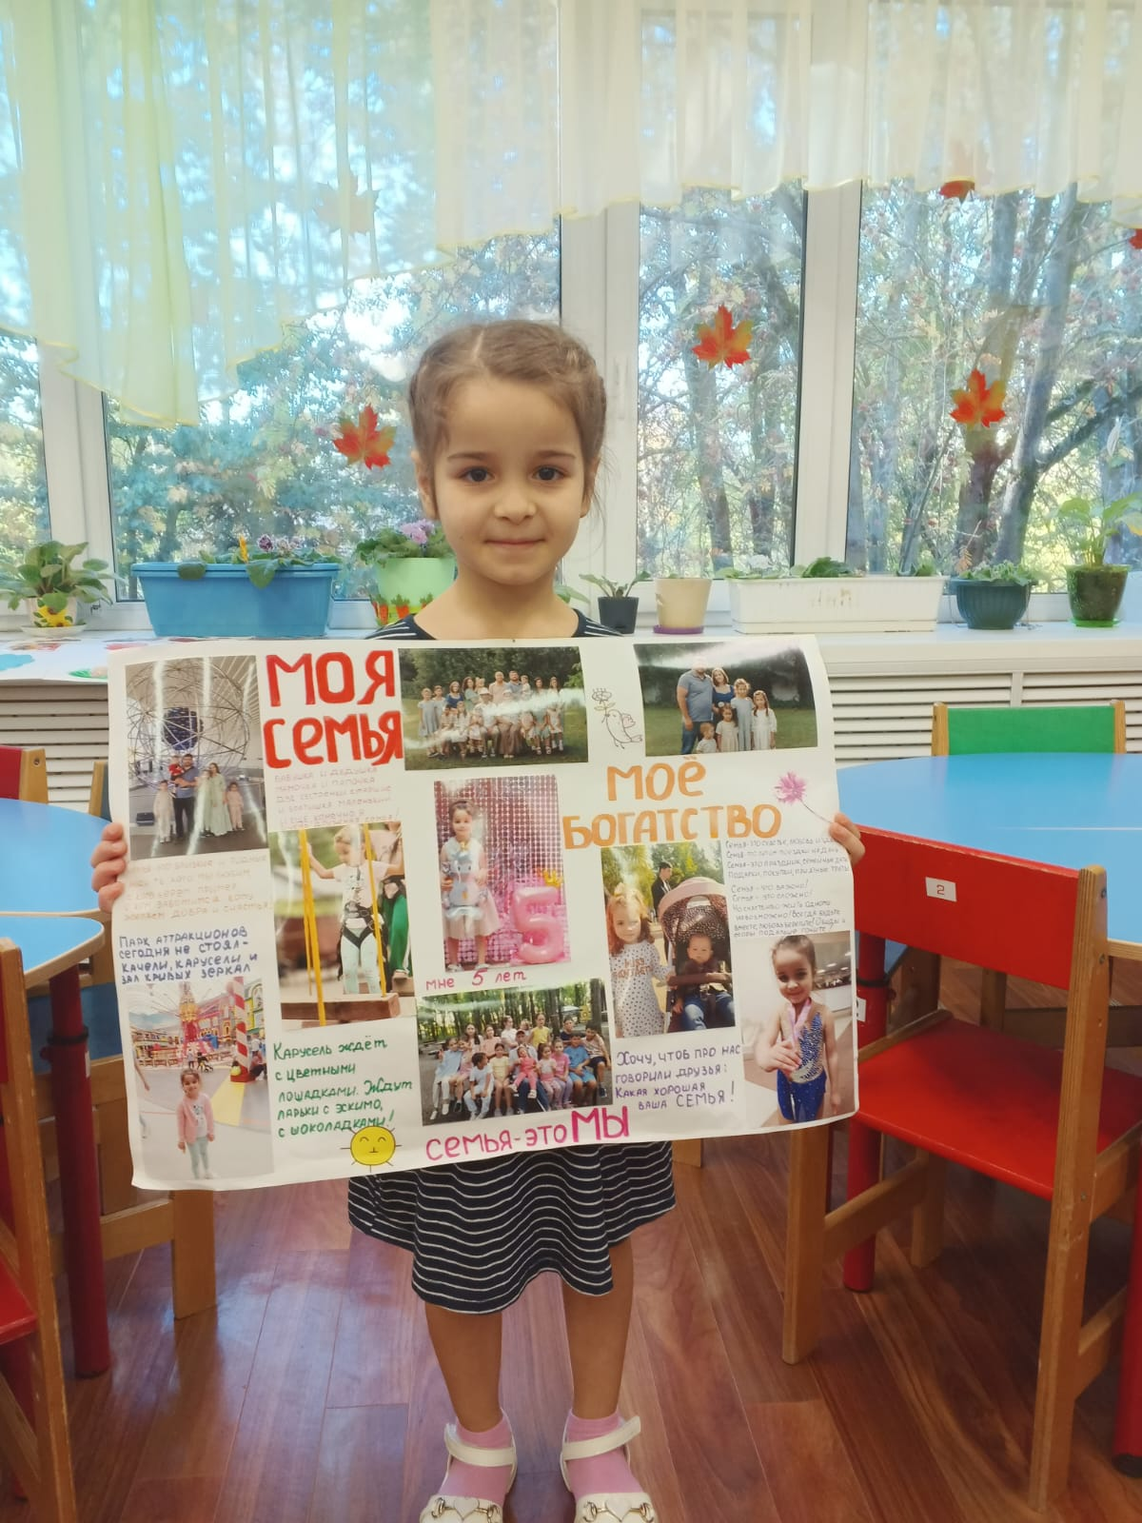
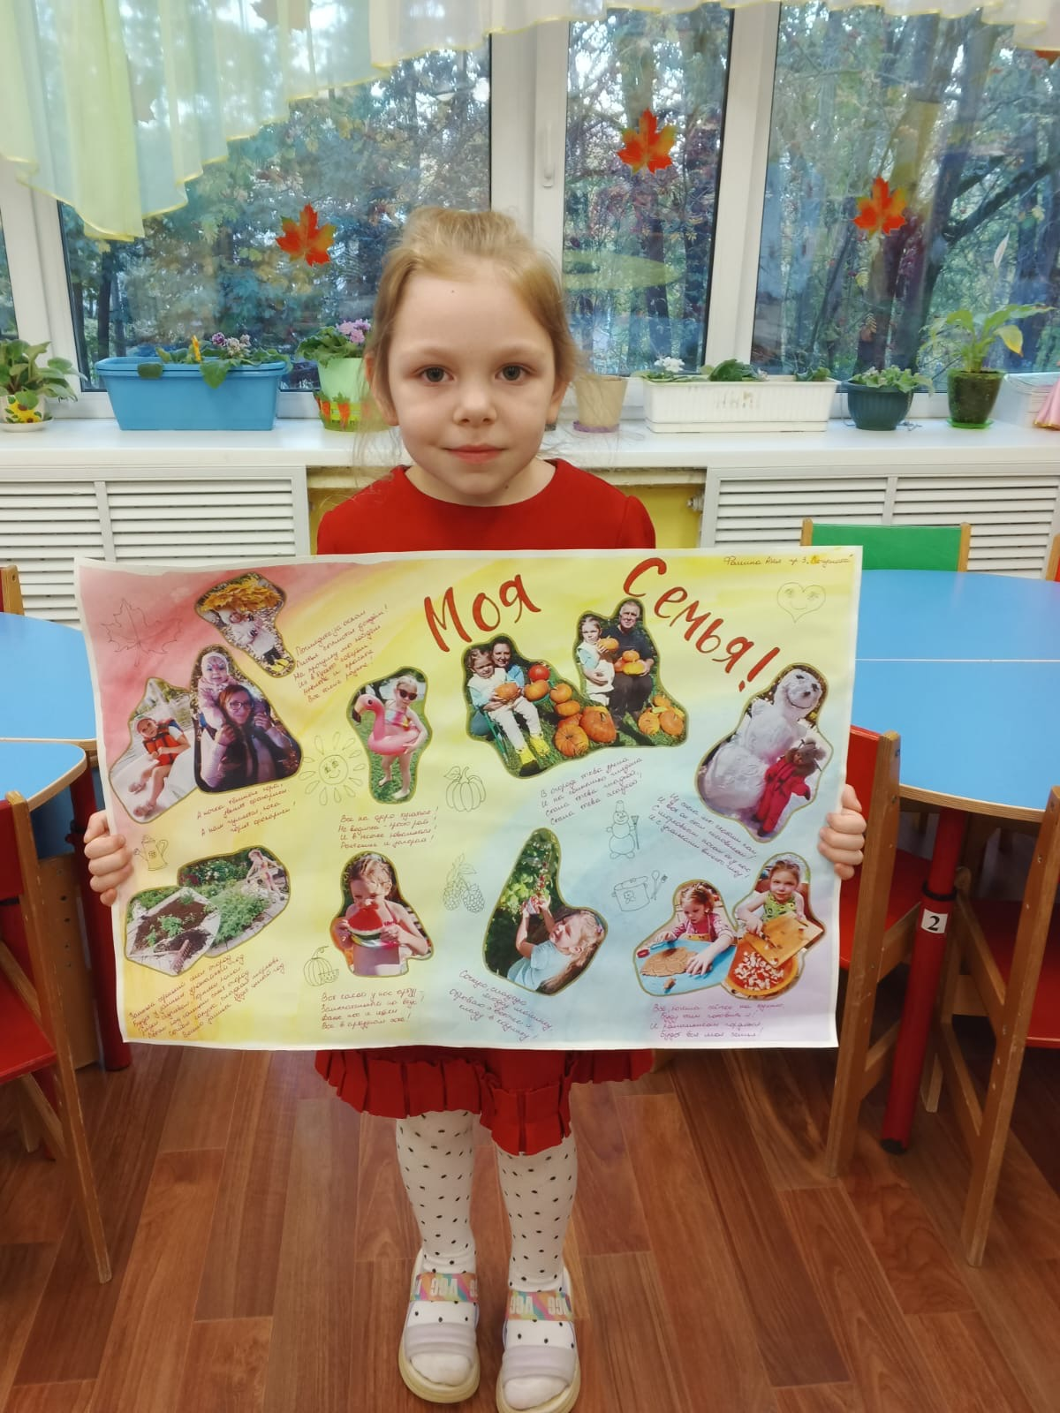
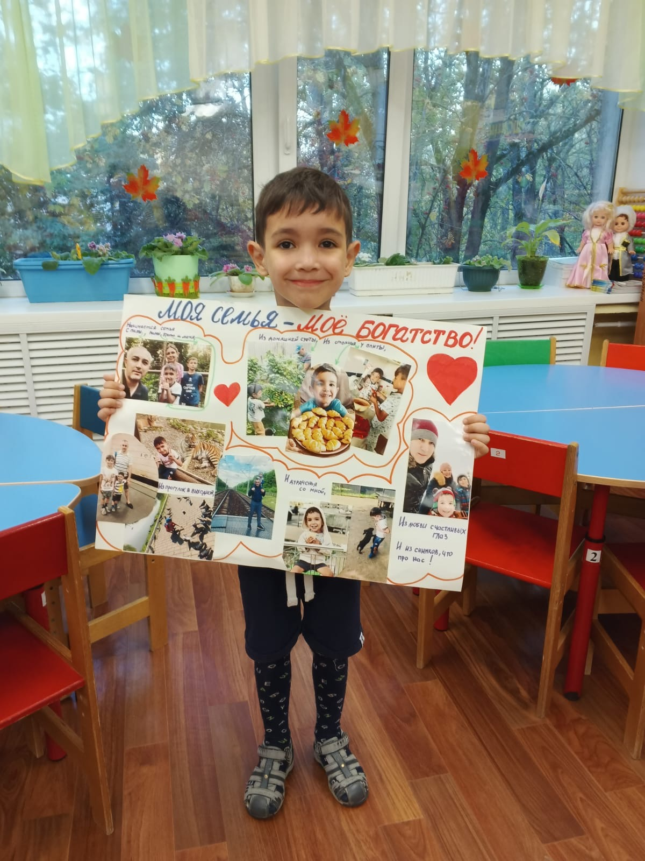
Каникулярная неделя: находки вашего ДО
(Моя семья)
18.11.2024-24.11.2024
Моя семья-мое богатство!

